Slide 1


샘플 1
샘플 1
수행 단계별 주요 산출물
단계 | 산출물 | 일반 | 응용 소프트웨어 | 응용 하드웨어
 |  | ∙모바일 APP ∙Web 등 | ∙빅데이터 ∙인공지능 ∙블록체인 등 | ∙IoT ∙로봇 ∙드론 등
환경 분석 | 시장/기술 환경 분석서 | △ | △ | △
 | 설문조사 결과서 | △ | △ | △
 | 인터뷰 결과서 | △ | △ | △
요구사항 분석 | 요구사항 정의서 | ○ | ○ | ○
 | 유즈케이스 정의서 | ▲ | ▲ | ▲
아키텍처 설계 | 서비스 구성도(시스템 구성도) | ○ | ○ | ○
 | 서비스 흐름도(데이터 흐름도) | △ | ○ | △
 | UI/UX 정의서 | △ | △ | △
 | 하드웨어/센서 구성도 | - | - | ○
기능 설계 | 메뉴 구성도 | ○ | ○ | ○
 | 화면 설계서 | ○ | ○ | △
 | 엔티티 관계도 | ○ | ○ | △
 | 기능 처리도(기능 흐름도) | ○ | ○ | ○
 | 알고리즘 명세서/설명서 | △ | ○ | ○
 | 데이터 수집처리 정의서 | - | ○ | -
 | 하드웨어 설계도 | - | - | ○
개발 / 구현 | 프로그램 목록 | ○ | ○ | ○
 | 테이블 정의서 | ○ | ○ | △
 | 핵심 소스코드 | ○ | ○ | ○
한이음 ▶ 프로그램 설계서
※ ○ 필수, △ 선택

Slide 2
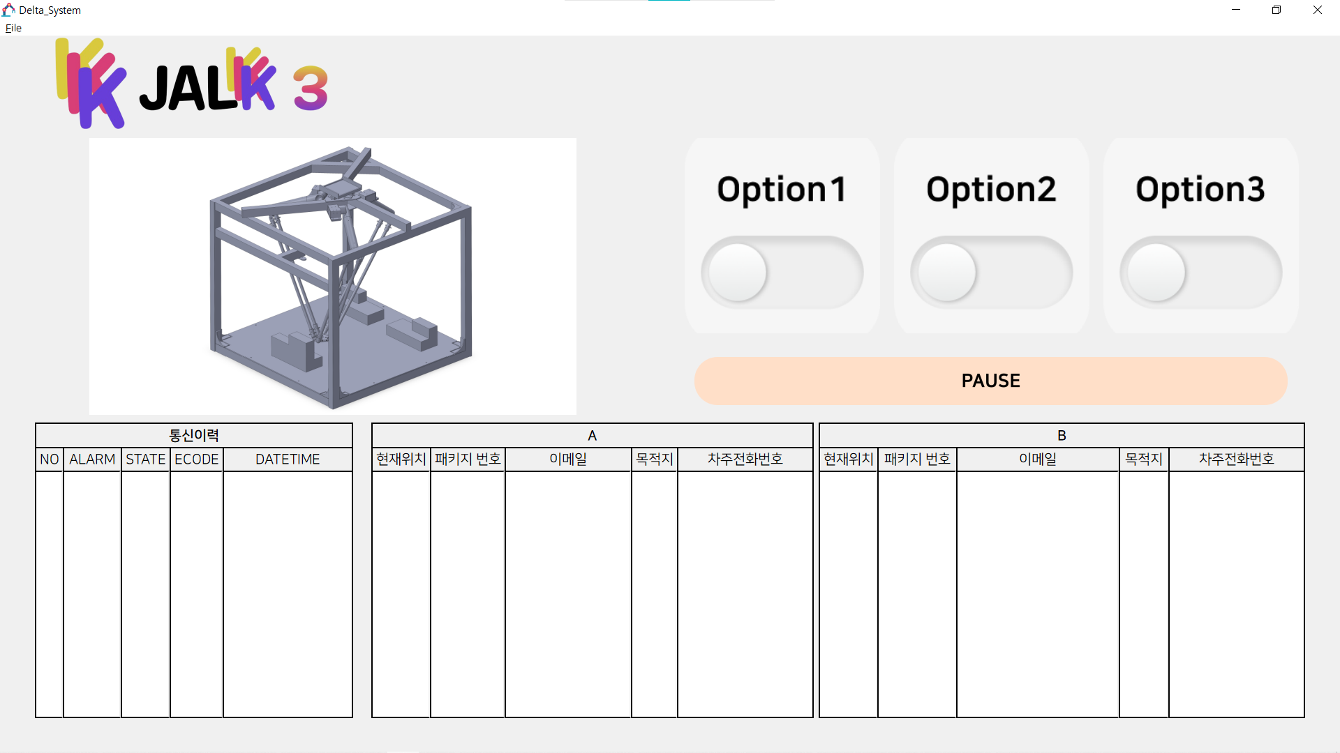



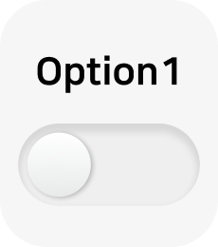
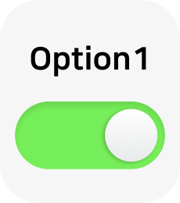

| UI/UX 정의서 - 화면 설계서
옵션버튼 > 분류기준 선택 > 분류 시작 > 작업 중지 버튼 클릭 > 초기화
[작업 중지 버튼 선택 시]
작업이 중지되었습니다.
알림
OK
1
2
분류 기준을 초기화하시겠습니까?
알림
3
Yes
No
1 | 분류 기준 버튼 클릭 시 On/OFF 토글기능을 제공함(이미지의 위치를 중복시켜 기능 유도) ON 상태에 클릭 시 OFF 상태 진입 OFF 상태에 클릭 시 ON 상태 진입 토글과 라디오 버튼이 결합된 형태
1 | 분류 기준 (팝업 제공하는 경우) 분류 기준을 중복하여 선택할 경우
2 | 작업 중지 버튼 클릭 시 모든 작업을 중단함 로봇의 움직임과 QR 인식을 중단
2 | 작업 중지 (팝업 제공하는 경우) 작업 중지 버튼을 선택한 경우
2 | 분류 기준 초기화 (팝업 제공하는 경우) 작업 중지 팝업을 닫은 경우
[분류 기준 선택 시]
[분류 기준 중복 선택 시]
다른 옵션이 실행 중입니다.
경고
OK
한이음 ▶ 프로그램 설계서

Slide 3
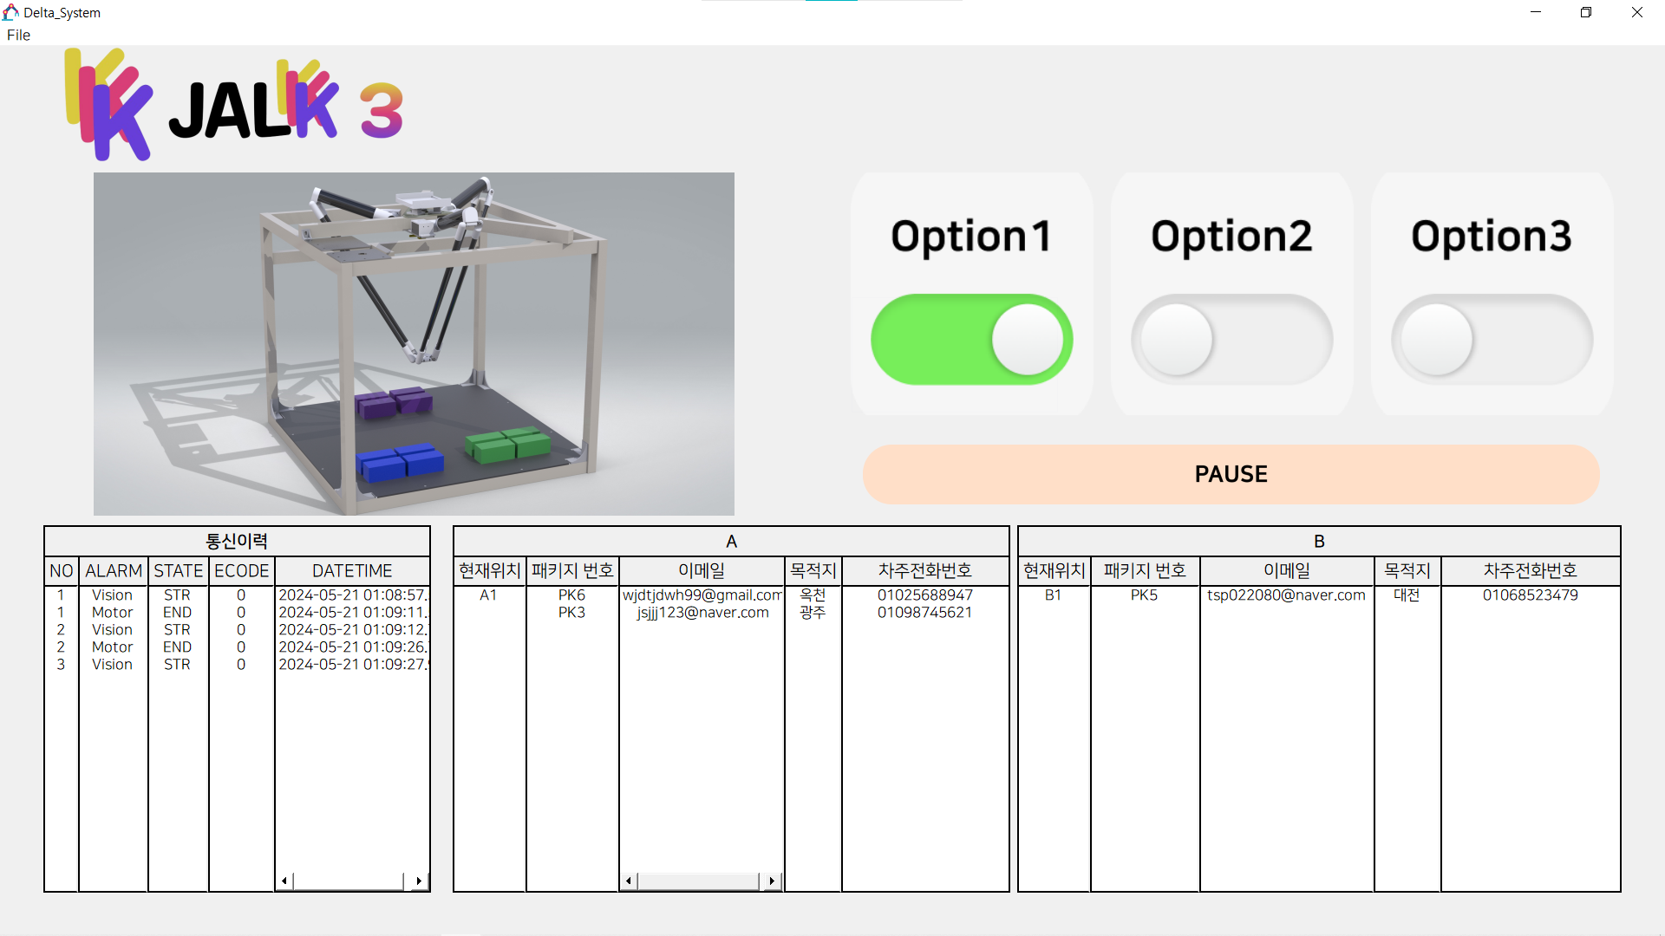
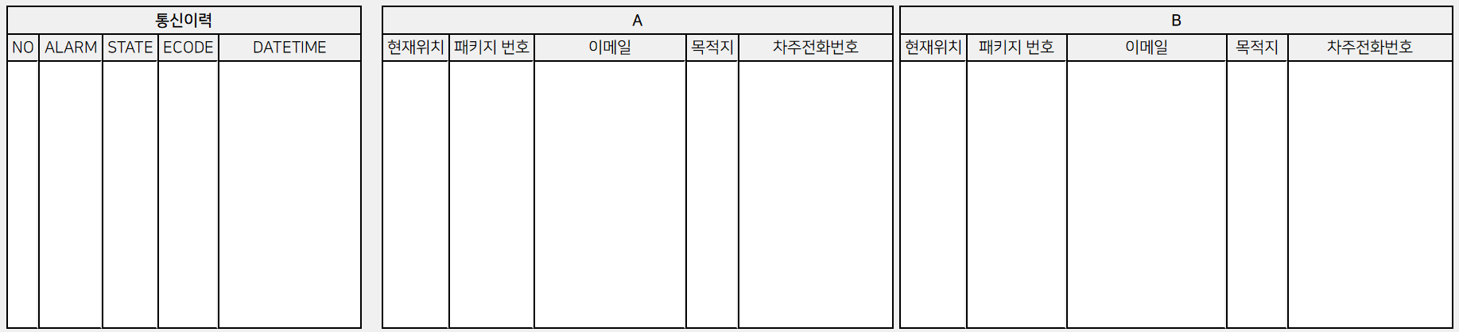
| UI/UX 정의서 - 화면 설계서
옵션버튼 > 분류기준 선택 > 분류 시작 > 작업 중지 버튼 클릭
[작업 중지 버튼 선택 시]
분류 기준을 초기화하시겠습니까?
알림
2
1
Yes
No
한이음 ▶ 프로그램 설계서

Slide 4














| 메뉴 구성도
● 메뉴 구성도
한이음 ▶ 프로그램 설계서

Slide 5
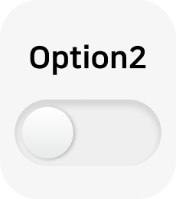
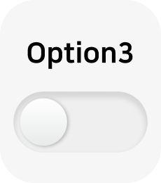
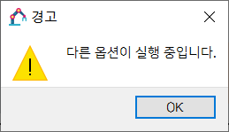
| 화면 설계서
 | 기능 번호 | OPT-01-0101
 | 기능 명 | 옵션버튼-토글-클릭
 | 기능설명 | 물류의 분류 기준을 관리자가 직접 선택할 수 있는 ON/OFF 토글 버튼이다.
 | 처리내용 | ∎옵션을 선택할 경우 해당 옵션에 대한 분류기준이 선택되고, 다음 과정인 비전 카메라 작동으로 넘어간다. ∎이미 옵션이 선택되어 있을때 다른 옵션을 선택할 경우 다름 옵션이 실행 중이라는 안내창을 띄운고, 선택한 옵션을 OFF 상태로 되돌린다.
 | 비고 | ∎연결되는 기능 : 정보-물류정보
한이음 ▶ 프로그램 설계서

Slide 6
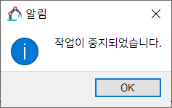
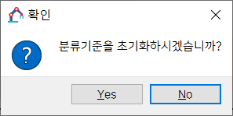
| 화면 설계서
▶ 사용 예시 정보
 | 설명 | 사용자가 원하는 분류기준 옵션을 선택하여, 분류 공정을 시작한다. 모든 분류가 끝이 나면 작업중지버튼을 눌러 분류 작업을 중지시키고, 엑셀 저장과 함께 이메일을 보내도록 한다. 이 때, 작업중지버튼을 누르면 ＇작업이 중지되었다’는 알림창이 뜨고, 이후 다음 분류 작업을 위해 분류기준 초기화 의사를 묻는 확인창이 뜬다. Yes를 선택하면 하단의 분류된 불류 정보들이 모두 지워진다.
 | 입력 데이터 값 | 원하는 옵션를 선택한 후, 분류를 시작하면 물류 정보를 읽어 물류 정보에 기록한다.
▶ 입출력 데이터 항목
입출력구분 | 항목 | 설명
입력 | 옵션버튼 선택 | 원하는 옵션을 선택하여 분류 기준을 선택
출력 | 읽기 시작 | 물류 정보를 읽어 기록
▶ 선행필수기능 및 예외사항
기능명 / 예외사항 | 설명
옵션버튼 중복 선택 시 | 중복된 선택이라는 알림이 뜨며, 분류 기준이 바뀌지 않고 고정된다.
한이음 ▶ 프로그램 설계서

Slide 7
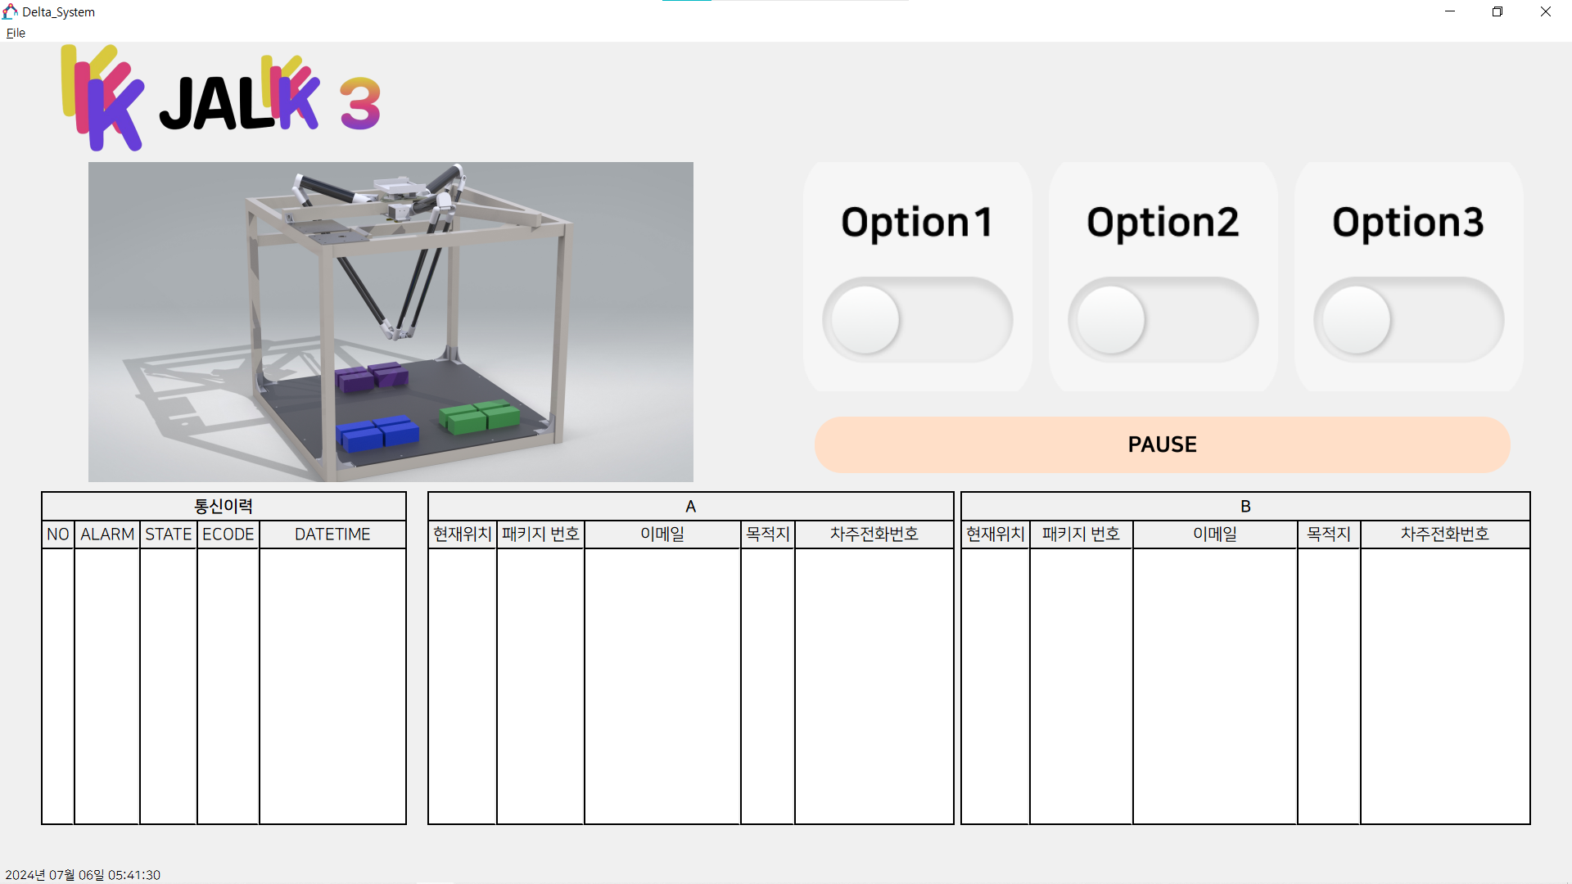
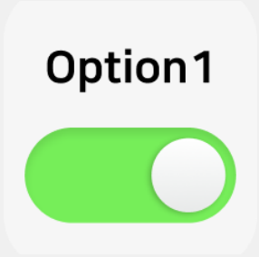
| 화면설계서 - 사용자 인터페이스(sw)
비전카메라 작동
로봇 구동
한이음 ▶ 프로그램 설계서

Slide 8
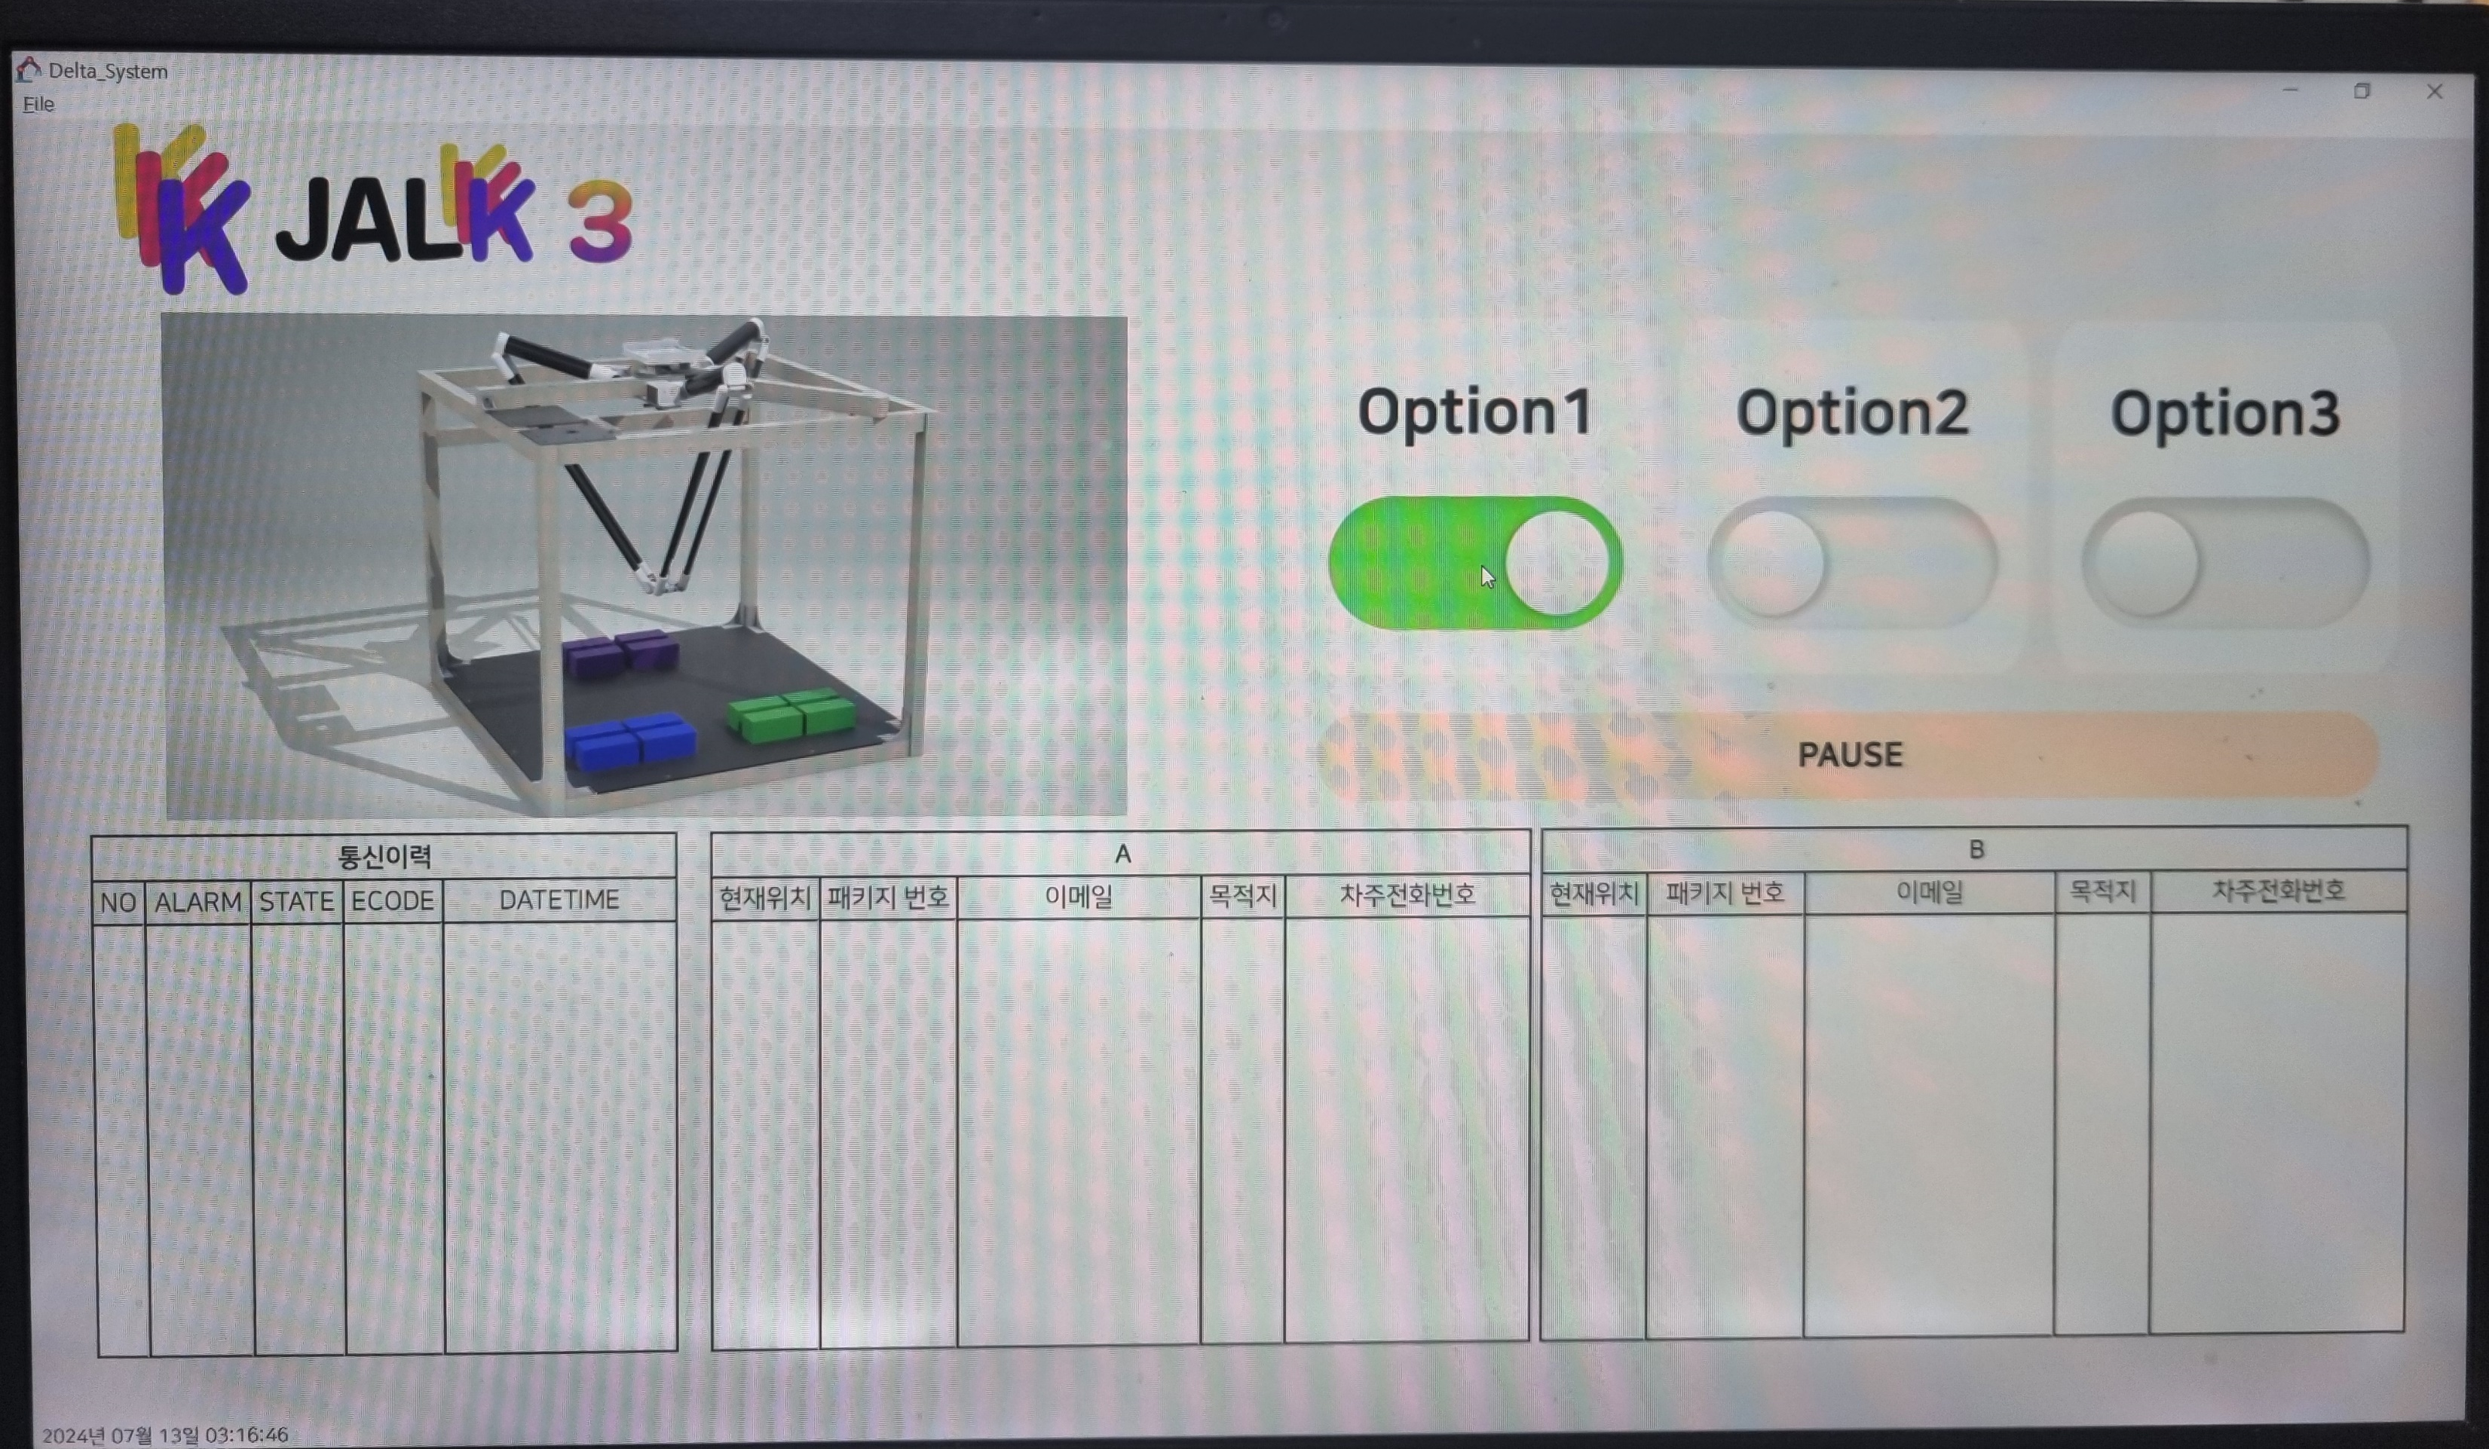
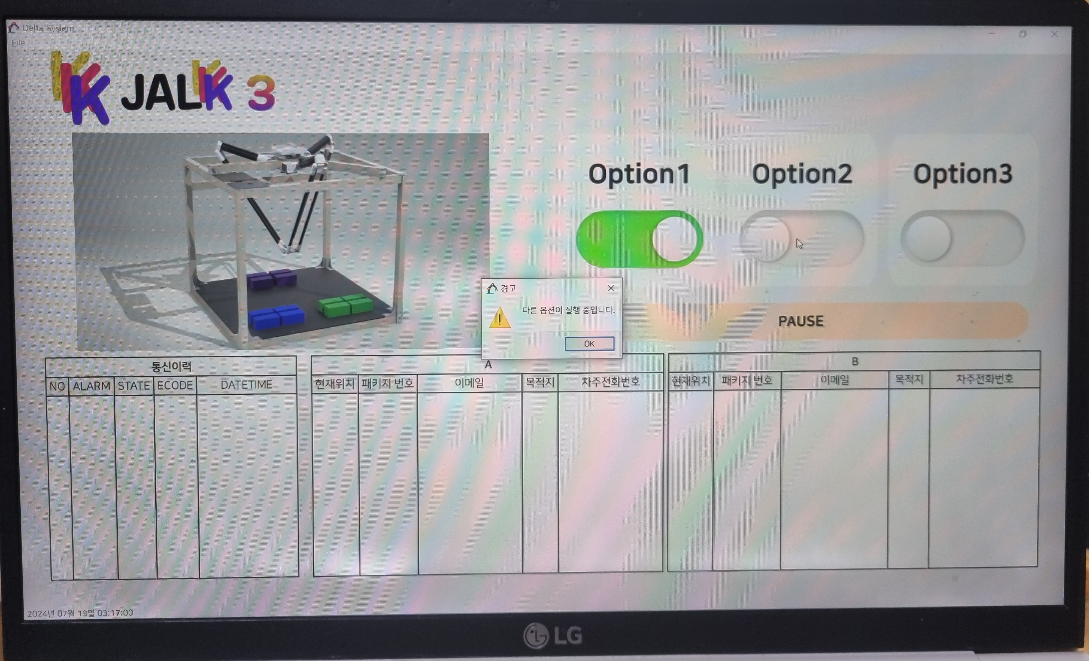
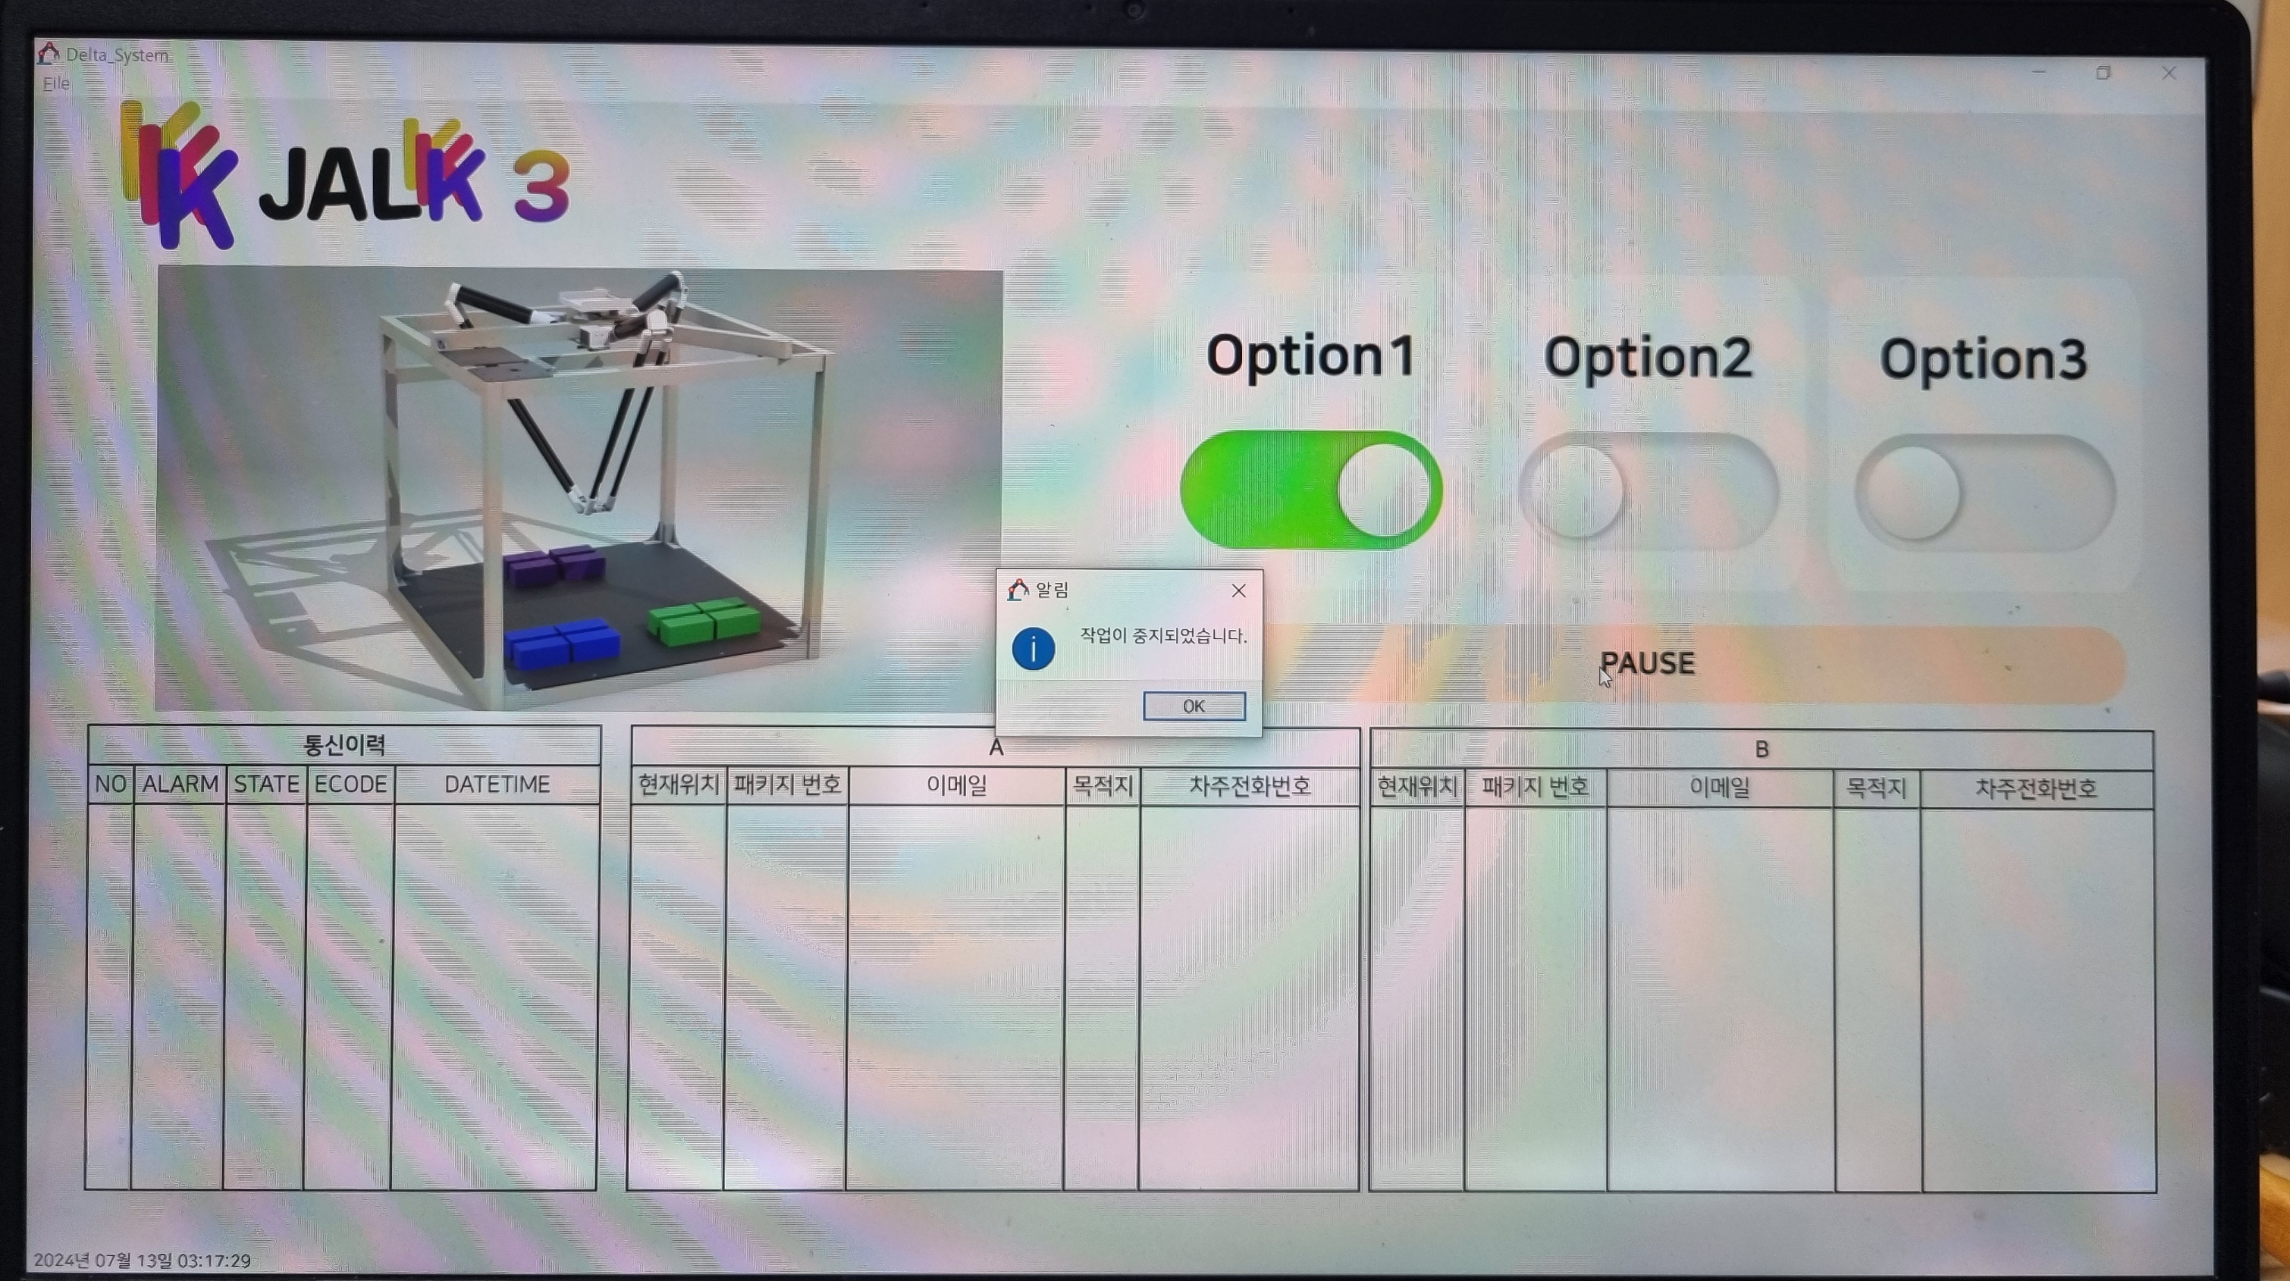
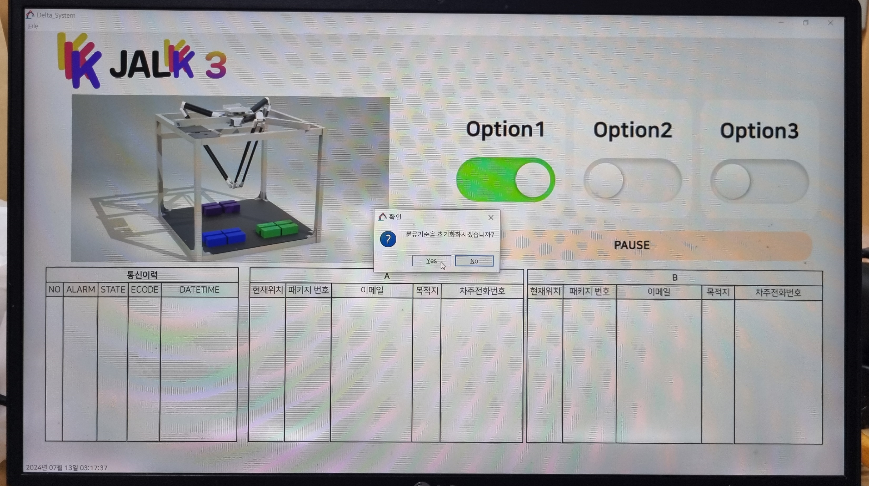
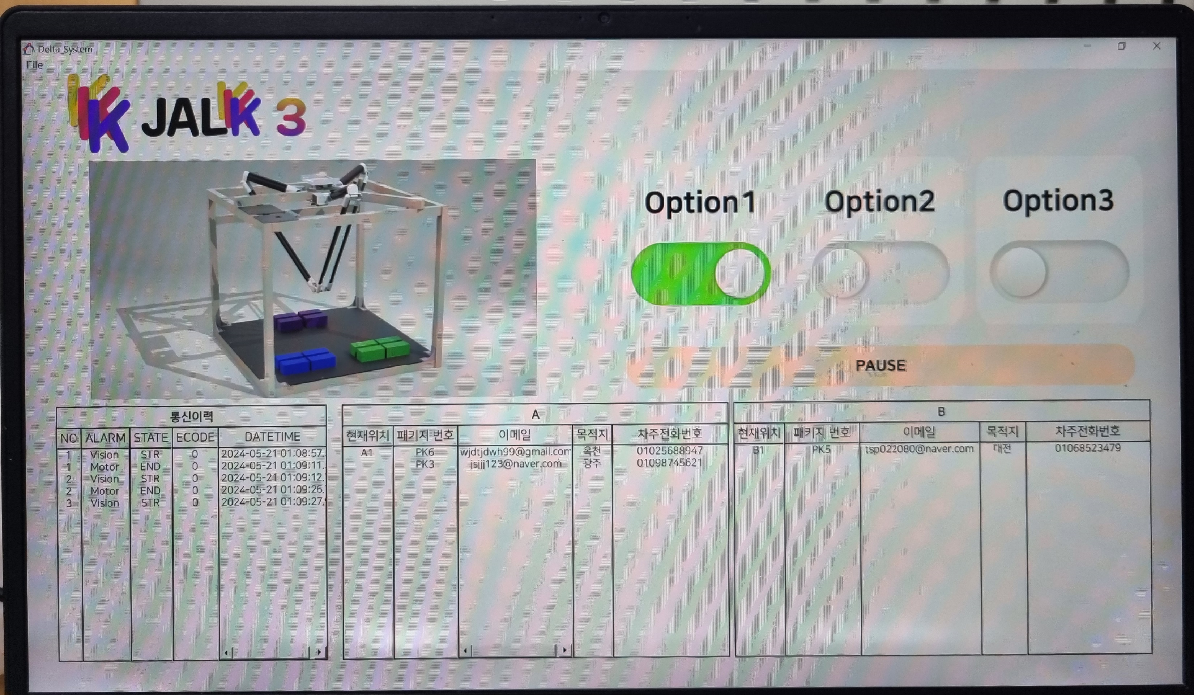
| 화면설계서 - 사용자 인터페이스 (H/W)
1. 분류 기준 선택
2. 분류 기준 중복 선택
3. 작업 중지 버튼 클릭
4. 리셋 여부 확인
5. 분류된 물류 정보
한이음 ▶ 프로그램 설계서

Slide 9
| 프로그램 - 목록
기능 분류 | 기능번호 | 기능 명
OPT | OPT-01-01 | 옵션버튼-토글
 | OPT-01-0101 | 옵션버튼-토글-클릭
 | OPT-01-0102 | 옵션버튼-토글-중복
 | OPT-01-0103 | 옵션버튼-토글-알림
PAU | PAU-02-01 | 작업 중지
 | PAU-02-02 | 작업 중지-리셋
INF | INF-02 | 정보
 | INF-02-01 | 정보-통신이력
 | INF-02-0101 | 정보-통신이력-읽기
 | INF-02-02 | 정보-물류정보
 | INF-02-0201 | 정보-물류정보-현재위치
 | INF-02-0202 | 정보-물류정보-읽기
한이음 ▶ 프로그램 설계서

